Slide 1
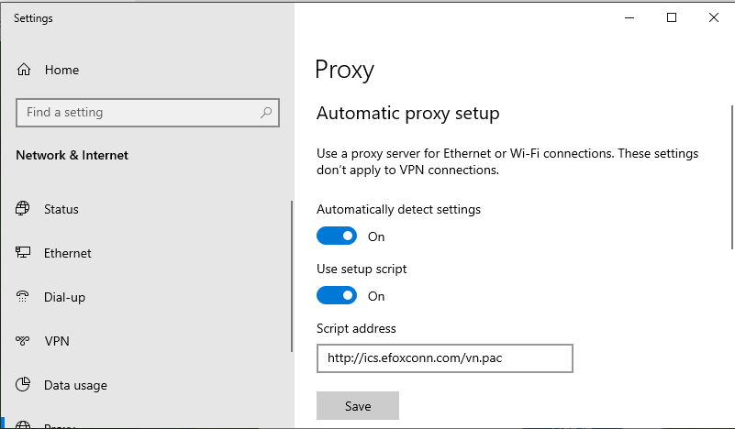
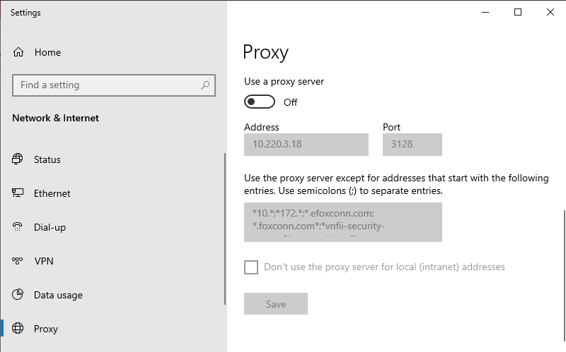
I. Tùy chỉnh giao diện Proxy settings
http://ics.efoxconn.com/vn.pac

Slide 2
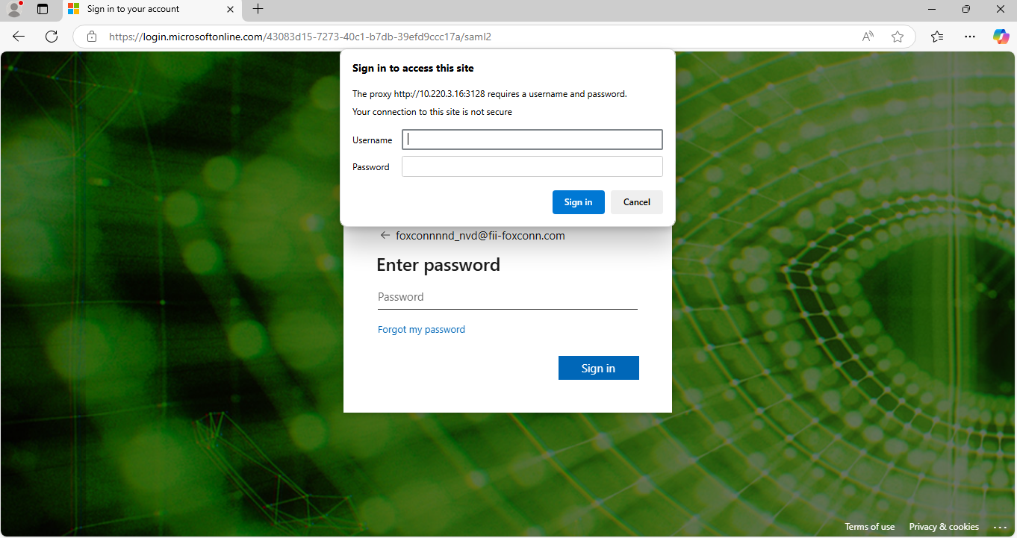
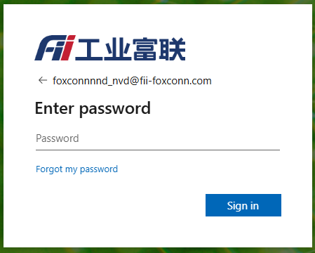
II. Đăng nhập hệ thống PDP
https://nvplm.nvidia.com/Windchill/app/#ptc1/homepageThanks
Use1: V0958182
PW1: R1Uf2eLV
Username2: foxconnnnd_nvd@fii-foxconn.com
PW2: Foxconn@m36505

Slide 3
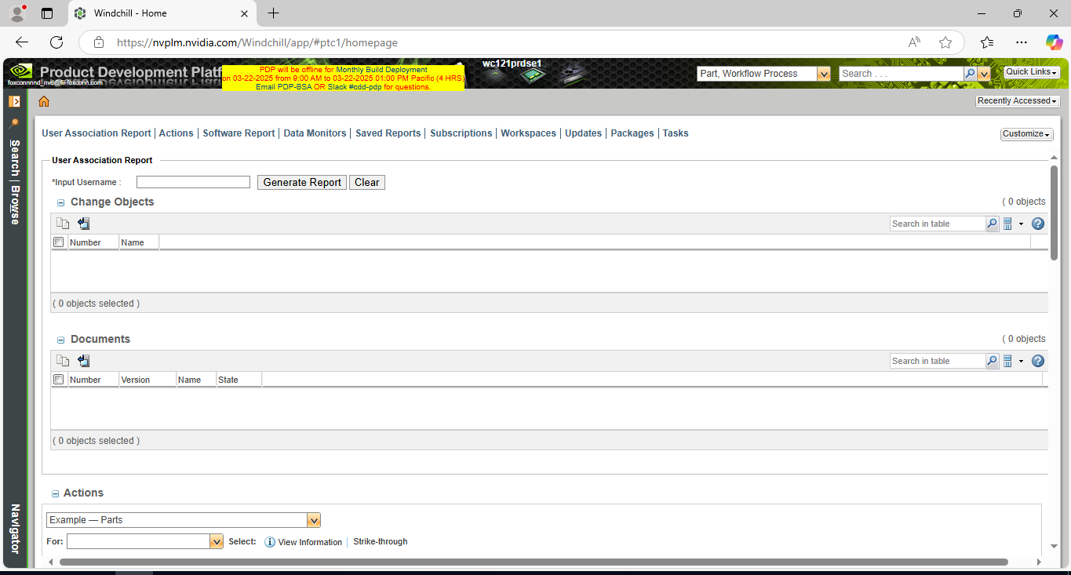
II. Đăng nhập hệ thống PDP
Giao diện hệ thống PDP

Slide 4
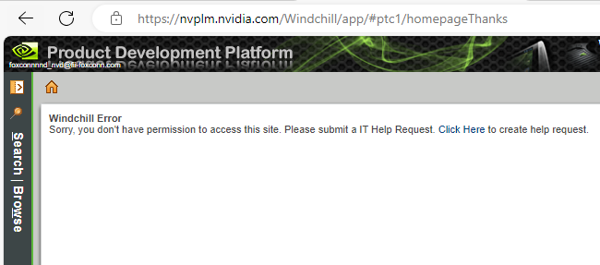
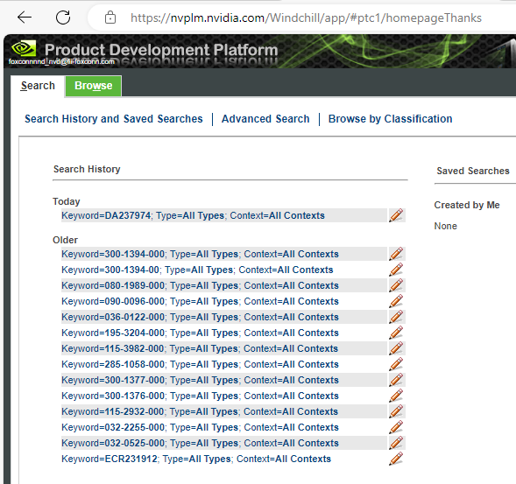
III. Mở BOM FG
1. Chọn mũi tên
2. Chọn Browse

Slide 5
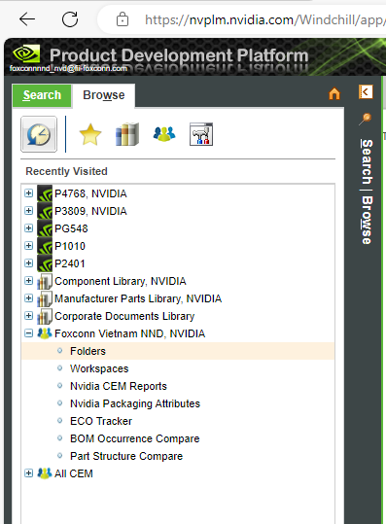
III. Mở BOM FG
3. Chọn Foxconn Vietnam NND, NVIDIA
4. Chọn Folders

Slide 6
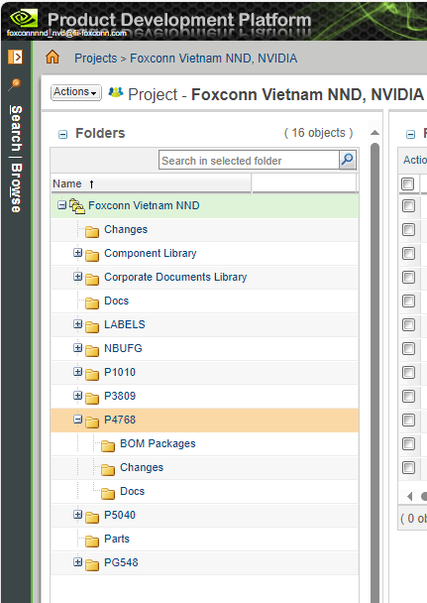
III. Mở BOM FG
5. Chọn P4768(Thư mục chứa tất cả nội dung về hàng IO7)
4. Chọn BOM Packages(Bao gồm các thông số kỹ thuật cần thiết và tóm tắt BOM)
Changes bao gồm các thay đổi của mặt hàng
Docs tài liệu liên quan

Slide 7
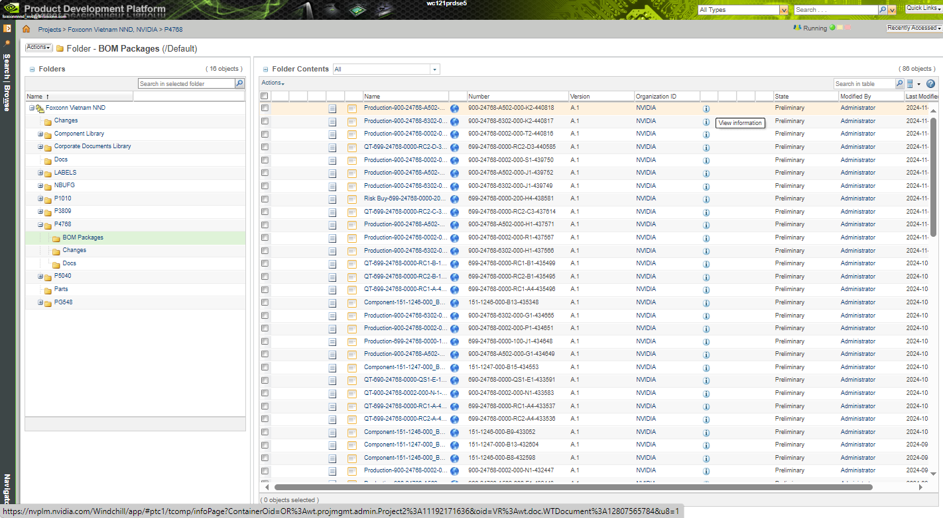
III. Mở BOM FG
Tìm kiếm theo FG
Tải BOM
Xem thông tin BOM
Tên FG
Tên BOM

Slide 8
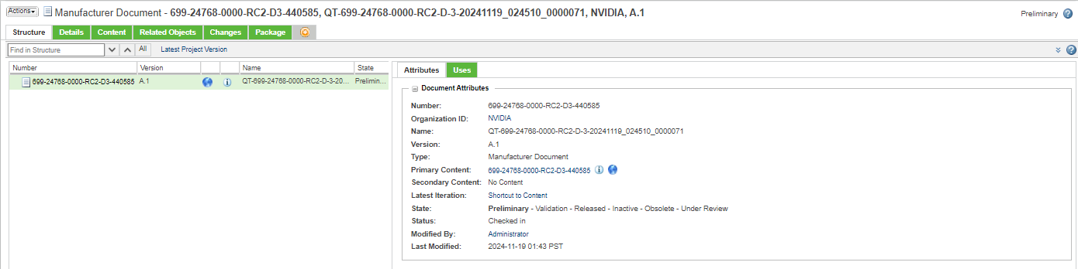
III. Mở BOM FG
Tên FG
Hàng thuộc Nvidia
Tên BOM
Nội dung chính
Nội dung phụ
Phiên bản mới nhất
Người sửa đổi và thời gian sửa đổi
Trạng thái

Slide 9
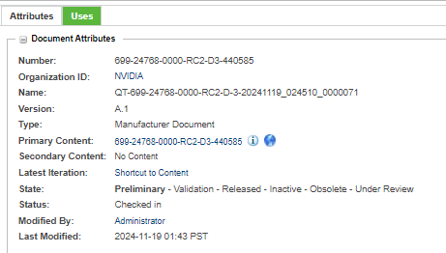
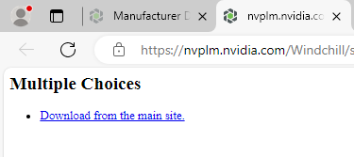
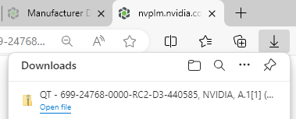
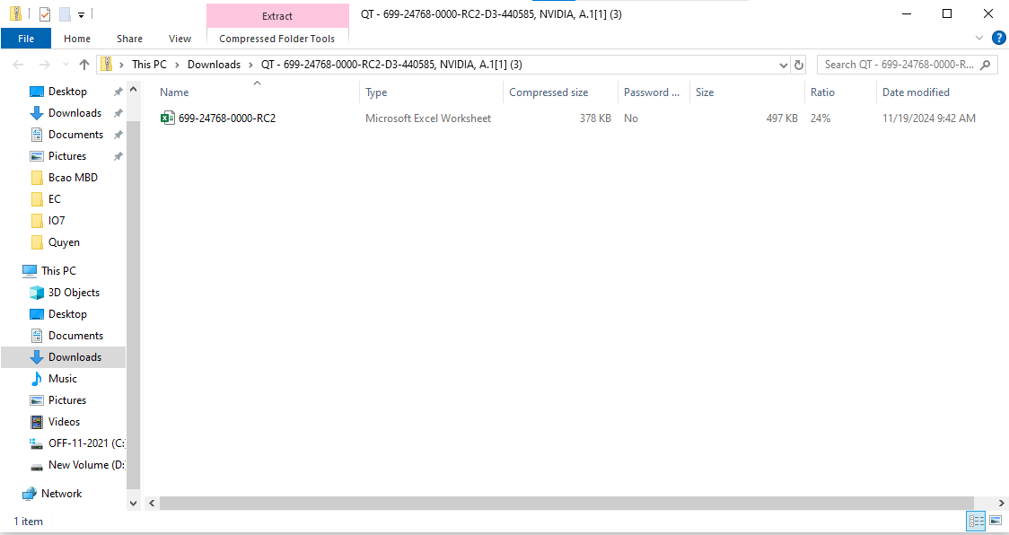
IV. Tải BOM FG
1. Click để tải BOM
➔
2. Click tải thư mục
➔
3. Mở thư mục chứa BOM
File BOM
4. Click để mở file

Slide 10
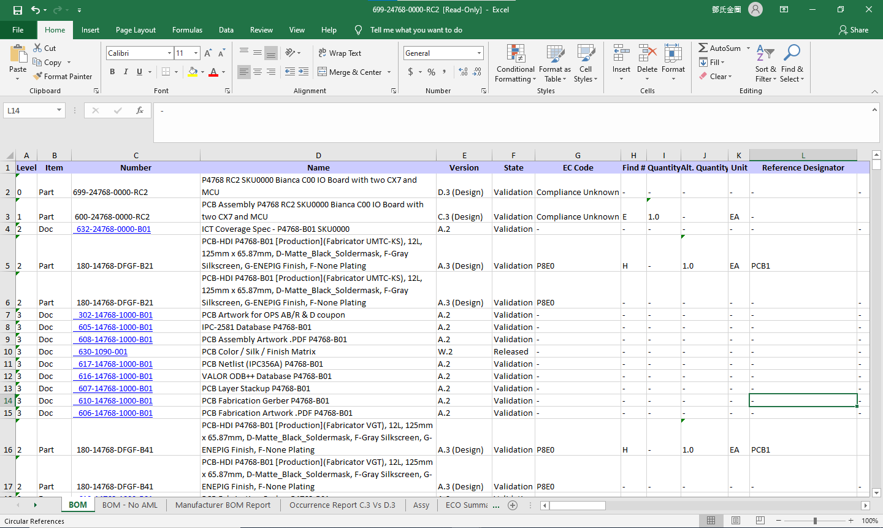
IV. Tải BOM FG

Slide 11
IV. Tải BOM FG
699 PCBA BOM | Mô tả | Mô tả
699-xxxxx-xxxx-xxx | PCBA Finished Goods | PCBA thành phẩm
176-xxxxx-xxxx-xxx | Nvidia Design Disclosure Statement | Thiết kế của Nvidia
623-xxxxx-xxxx-xxx | Certification DOCs (FCC/CE/VCCI/BSMI/UL) | Tài liệu chứng nhận (FCC/CE/VCCI/BSMI/UL)
624-xxxxx-xxxx-xxx | Display Certifications DOCs (DP/HDMI/ISF/ISV) | Tài liệu chứng nhận hiển thị (DP/HDMI/ISF/ISV)
628-xxxxx-xxxx-xxx | FTP (Functional Test Procedure) | FTP(Quy trình kiểm tra chức năng)
641-xxxxx-xxxx-xxx | FTP (Functional Test Procedure) | FTP(Quy trình kiểm tra chức năng)
644-xxxxx-xxxx-xxx | Qual Report Summary | Tóm tắt báo cáo chất lượng
653-xxxxx-xxxx-xxx | Sub-BOM SW | SW của Sub-BOM
680-xxxxx-xxxx-xxx | Sub-BOM System Level Thermal | Mức nhiệt hệ thống Sub-BOM
608-xxxx-xxx | PCB Assembly Artwork | Bản vẽ lắp ráp PCB
580-xxxxx-xxxx-xxx | Thermal ASM | Nhiệt ASM
606-xxx-xxxx-xxx | PCB Fabrication Artwork | Bản vẽ chế tạo PCB
682-xxxxx-xxxx-xxx | Sub-BOM System Level Mechanical | Hệ thống BOM
..xxx-xxxx-xxx | Components | Thành phần
600-xxxxx-xxxx-xxx | PCB Assembly | Lắp ráp PCB
180-xxxxx-xxxx-xxx | PCB Ordering Number & Sub-BOM Fabrication Instructions | Số đặt hàng PCB và hướng dẫn chế tạo Sub-BOM
185-xxxxx-xxxx-xxx | Sub-BOM Assembly Instructions | Hướng dẫn lắp ráp Sub-BOM
242-xxxxx-xxxx-xxx | Searchable PDF of ASSY Drawing | Bản vẽ Assy PDF(CKT)
500-xxxxx-xxxx-xxx | Sub-BOM
xxx-xxxx-xxx | Components | Thành phần
602-xxxxx-xxxx-xxx | SKU Schematics | Sơ đồ SKU
625-1xxxx-xxxx-xxx | MPI (Mfg Process Instruction) | Quy trình sản xuất
625-2xxxx-xxxx-xxx | Engineering Rework Instructions (As Needed) | Hướng dẫn làm lại(Khi cần)
632-xxxxx-xxxx-xxx | ICT Coverage Spec | Mô tả ICT
685-xxxxx-xxxx-xx | Sub-BOM Board Level Components | Thành phần cấp độ Sub-BOM
500-xxxxx-xxxx-xxxx | Sub-BOM

Slide 12
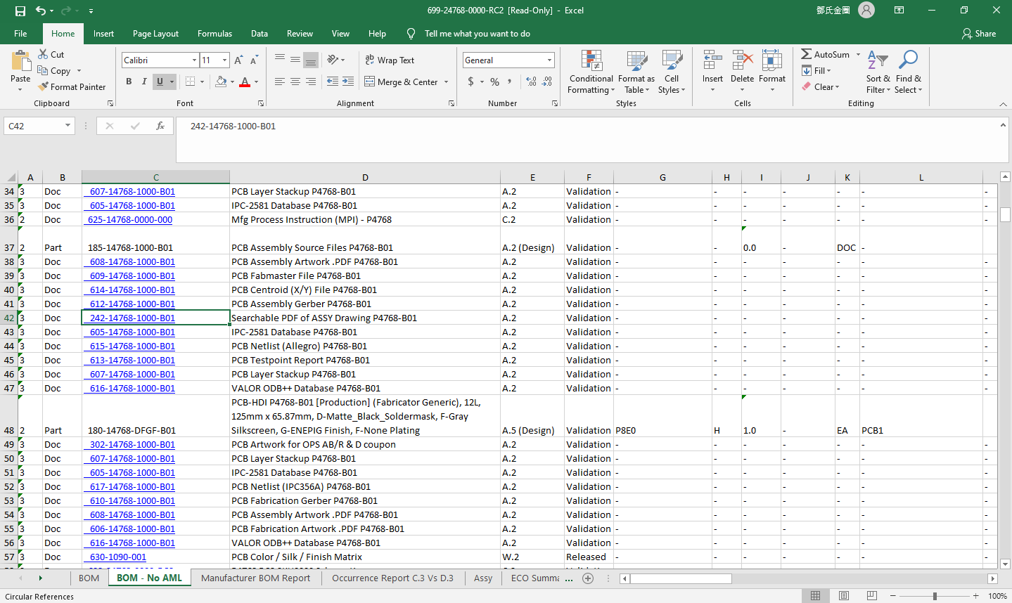
V. Mô tả BOM FG
1. Tìm kiếm và click để mở bản vẽ Assy (CKT)

Slide 13
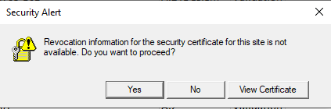
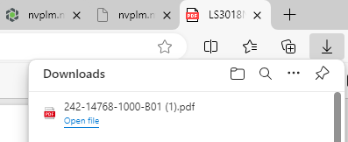
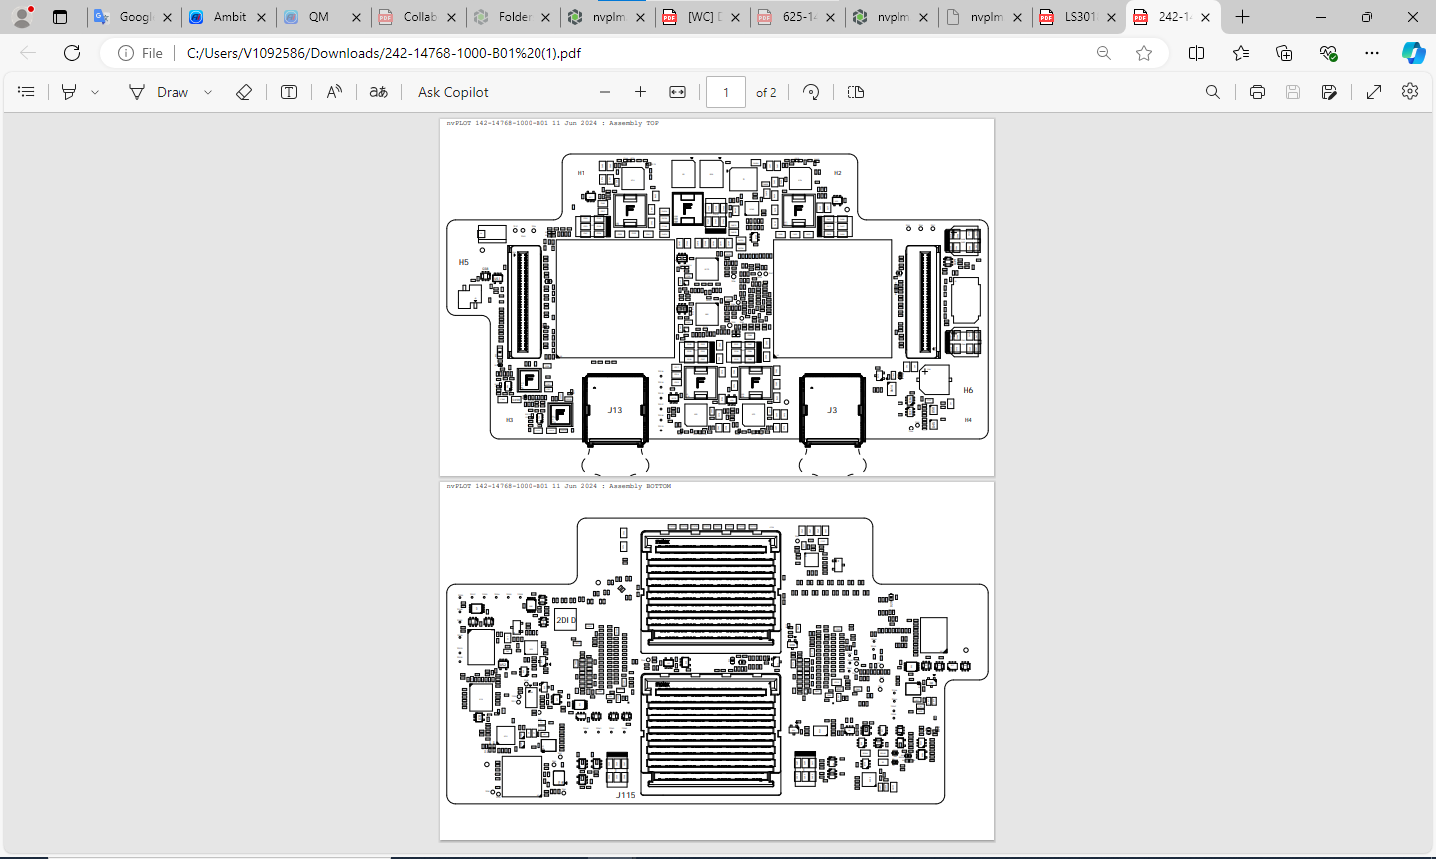
V. Mô tả BOM FG
2. Chọn “No”
3. Click để mở file CKT
→
Bản vẽ CKT
➔
Các mô tả khác cách mở cũng tương tự.

Slide 14
VI. Mở BOM liệu
Bom liệu

Slide 15
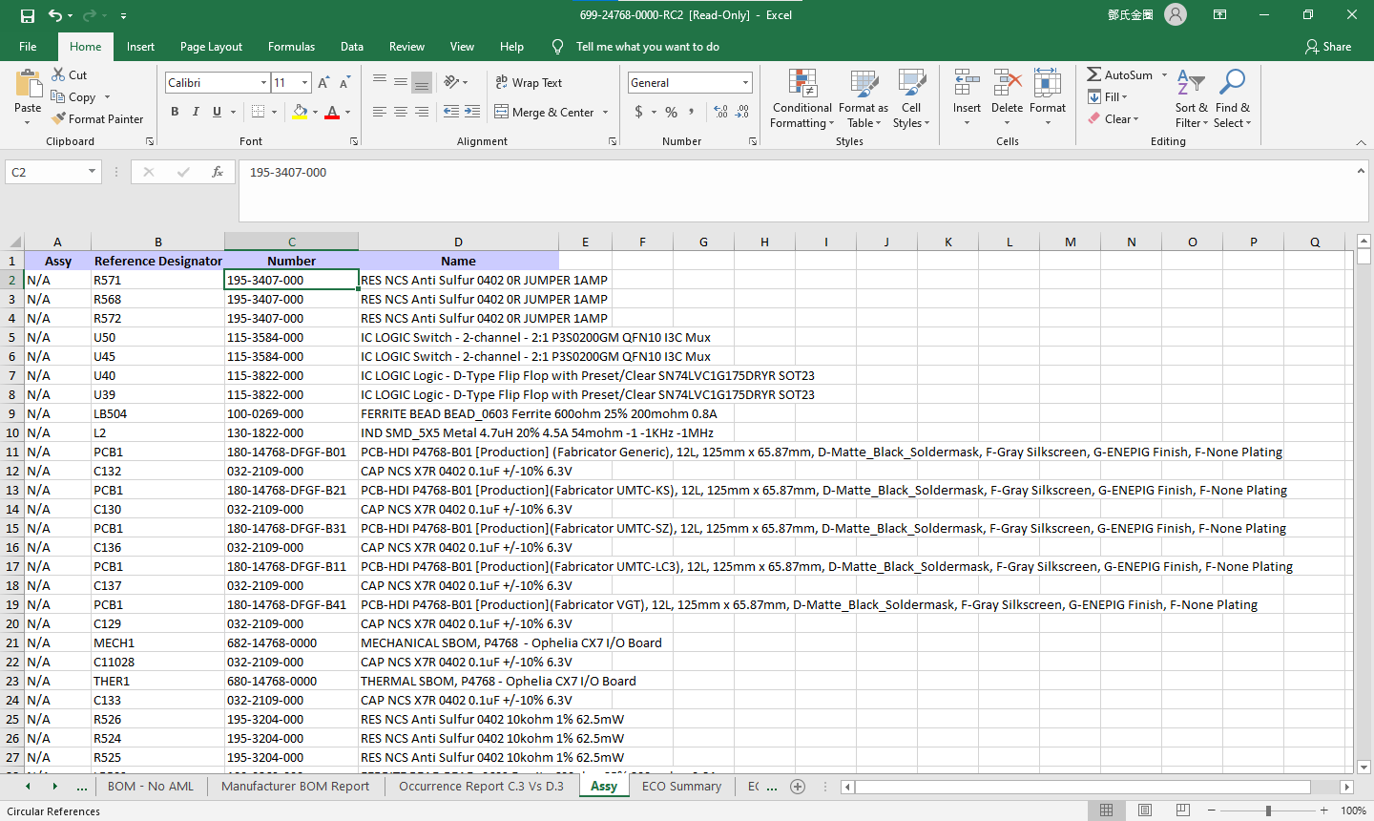
VI. Mở BOM liệu
Tên vị trí liệu
Mã số liệu

Slide 16
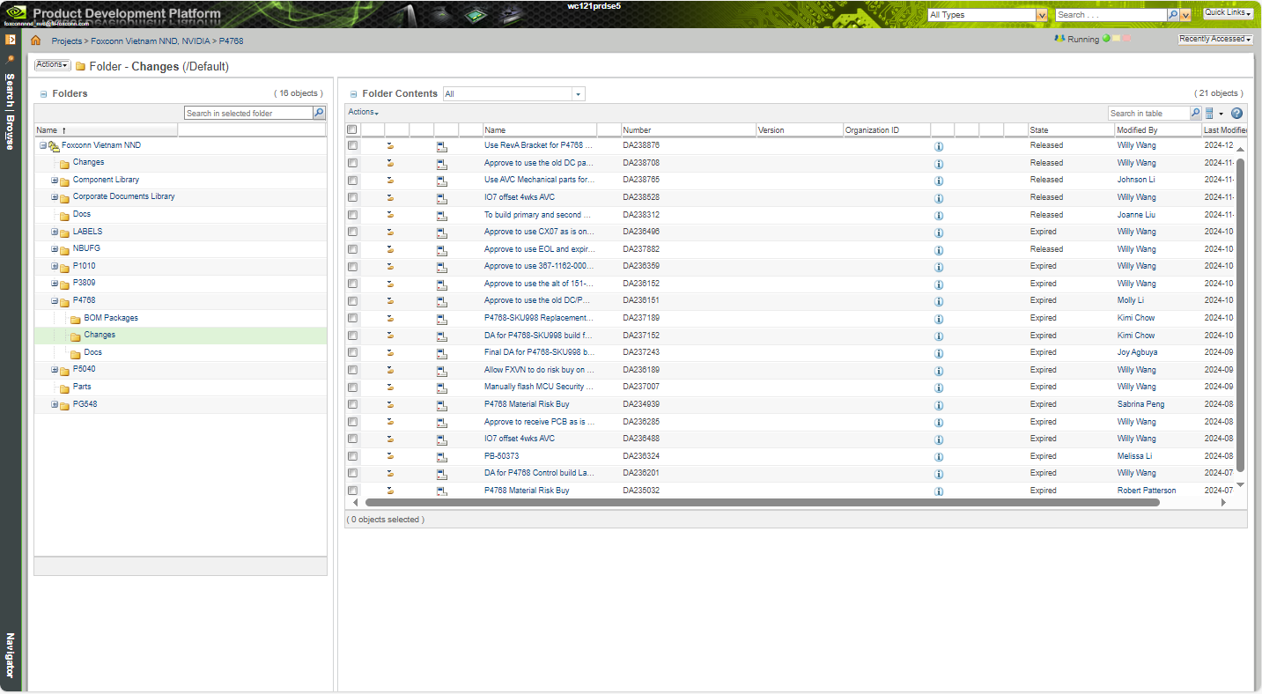
VII. Mở DA(Deviation)
Tìm kiếm theo DA
Thư mục chứa DA
Tên DA
Xem thông tin DA

Slide 17
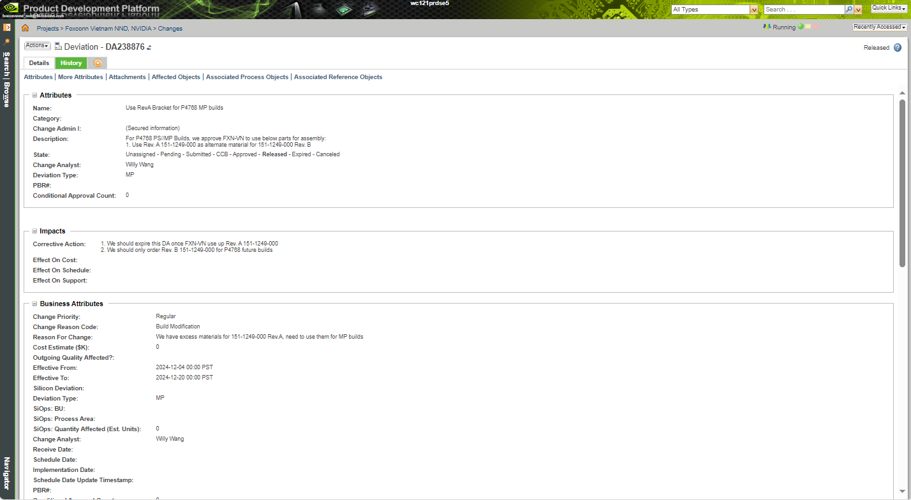
VII. Mở DA(Deviation)

Slide 18
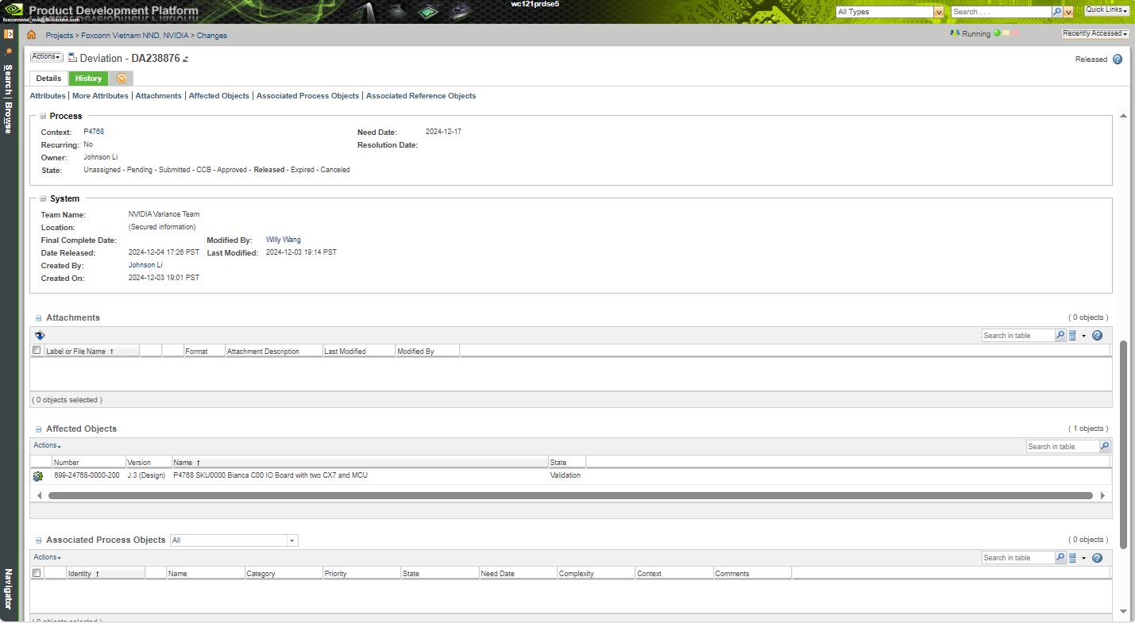
VII. Mở DA(Deviation)

Slide 19
VIII. Mở ECO(ECN)
1. Chọn Foxconn Vietnam NND, NVIDIA
2. Chọn ECO Tracker

Slide 20
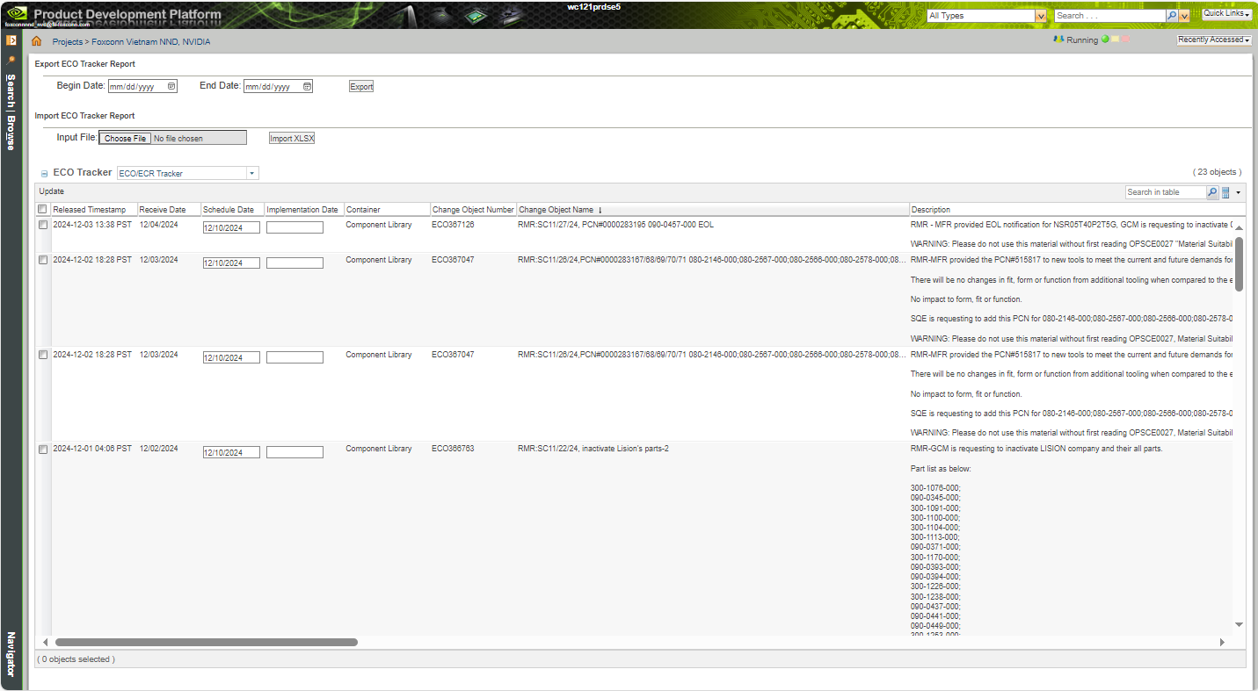
VIII. Mở ECO(ECN)
1. Xuất báo cáo theo dõi ECO theo thời gian
2. Nhập báo cáo theo dõi ECO
4. Tìm kiếm theo ECO
3. Hiển thị tất cả các ECO

